Slide 1
Política e RBI
António Pedro Dores
21 de Maio de 2016

Slide 2
Índice
Teoria social
Fundamentos da organização social
Hierarquização da sociedade
Como se pode transformar a natureza social humana?

Slide 3
Aliança aristocracia-burguesia
Propriedade plena (exclusão universal)
Absolutismo (Rei Sol)
Referências cartesianas (física e positivismo)
Estado-nação
Individuação - Individualismo

Slide 4
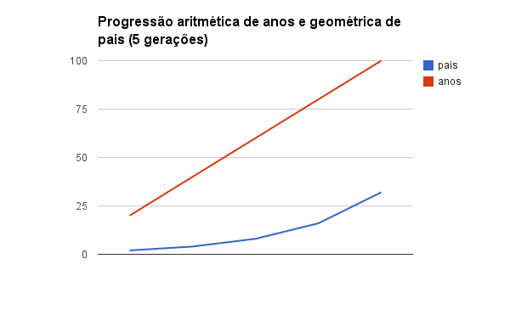

Slide 5
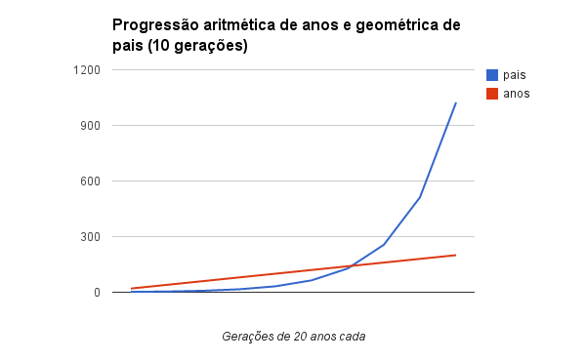

Slide 6
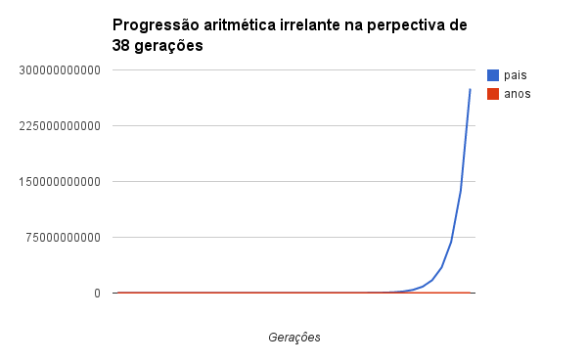

Slide 7
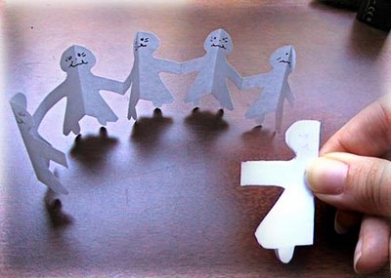
Polítics | Culture
Economy | (modern) Society
Structural funcionalism and media info

Slide 8
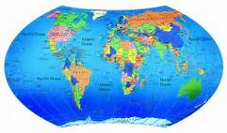
Giddens´ critique, internacional relations
Capitalism | Industrialism
War | Social control (security)

Slide 9
Esquema mental piramidal
 | Política | Economia | Sociedade | cultura
MACRO
MEso
micro
Divisão de trabalho - hierarquia
Deus = mercado = planeamento

Slide 10
Lutas políticas
Cartesiana: especialistas irresponsáveis (Estados mais ou menos violentos, sempre muito ideológicos)
Anti-cartesiana: orientações de vida para todos e não só para os privilegiados
Acabar com a miséria para se poder fazer política (orientação) democrática(p/ todos)

Slide 11
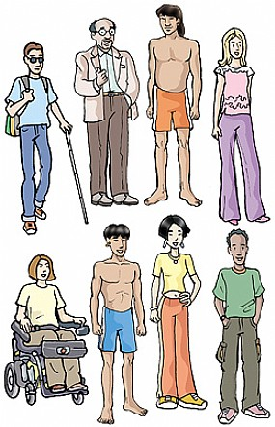
Pessoas fora da sociedade

Slide 12
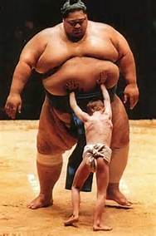
Violência democrática

Slide 13
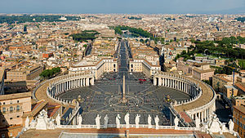
Hierarchy
Female
Male

Slide 14
Persistência da hierarquia
Economia da dádiva
Construção da identidades
Política da dívida
Domesticação: controlo da capacidade de reprodução. No caso dos humanos através do controlo das identidades sociais (sequestro)

Slide 15
Choque da realidade
Madre Teresa de Calcutá
Teoria social
Prisões

Slide 16
Transformação Social
Democracia abolicionista (tb da dívida)
Justiça Transformativa
Crítica à teoria social cartesiana
Anti-extrativismo
RBI – solidário, não hipotecável

Slide 17
Fim
http://iscte.pt/~apad
http://iscte.pt/~apad/estesp/trilogia.htm

